Slide 1

AIAA（美国航空航天学会）会议论文数据库
使用指南

Slide 2





AIAA 美国航空航天学会
American Institute of Aeronautics and Astronautics
1963年由 美国火箭学会 和 美国宇航科学学会 合并而成。
致力于航空、航天、国防领域的科技发展，是全球最大的非政府、非赢利的专业学会。
AIAA在国际标准组织(ISO)中担任太空系统运营署(TC20-SC14)，同时是美国国家标准所认定机构。

Slide 3
AIAA 会议录总览
内容涵盖：
一般航空航天重点科技领域，如空气动力学、燃烧与推进、结构力学与材料、导航与控制等，
专业领域，如热物理学、激光与等离子动力学、先进测量技术与地面测试、飞行动力与航天动力学等。
AIAA会议录包含46个类别，超1,200卷，且在不断增加。
每年AIAA出版20到30个会议的4,000多篇会议论文。
会议录数据库回溯到1963年。

Slide 4



会议论文 三个系列
AIAA SciTech Forum， AIAA科技论坛
---- 航空航天工业领域的最大论坛，为顶级专家学者提供分享行业技术发展研究的创新理念和解决方案的渠道。
AIAA AVIATION Forum ，AIAA航空工业论坛
---- 介绍飞机设计、空中交通管理和运营、航空技术，以及影响全球航空业未来方向的政策、规划和市场问题最新发展的主要论坛。
ASCEND
---- ASCEND是由AIAA提供支持的学术交流社区，为航空航天领域的研究人员提供成果展示，跨学科交流协作的平台。其目的是促进学术进步，走向未来。

Slide 5
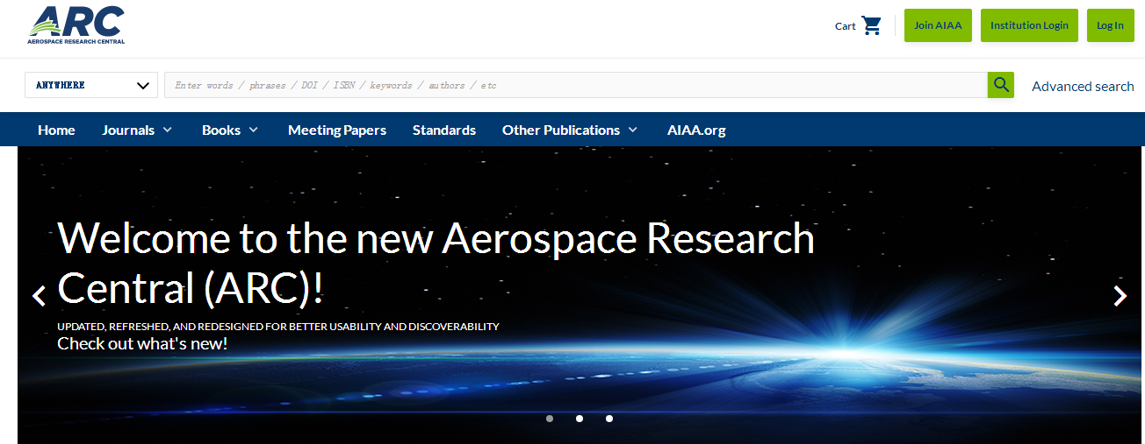
ARC 平台简介
AIAA期刊数据库通过ARC平台提供访问（由Atypon公司Literatum平台托管）
一站式访问：期刊、电子书、会议录、回溯数据等所有信息…
个性化功能：文献标记、检索保存、引文下载、引用跟踪、邮件推送…
行业信息：国际会议、行业研究进展、产业发展、职位信息…

Slide 6

进入方式
两种方式：
--- ARC平台网址：http://arc.aiaa.org/
--- 由AIAA主页进入，AIAA主页网址：https://www.aiaa.org/
  AIAA主页的ARC平台链接

Slide 7
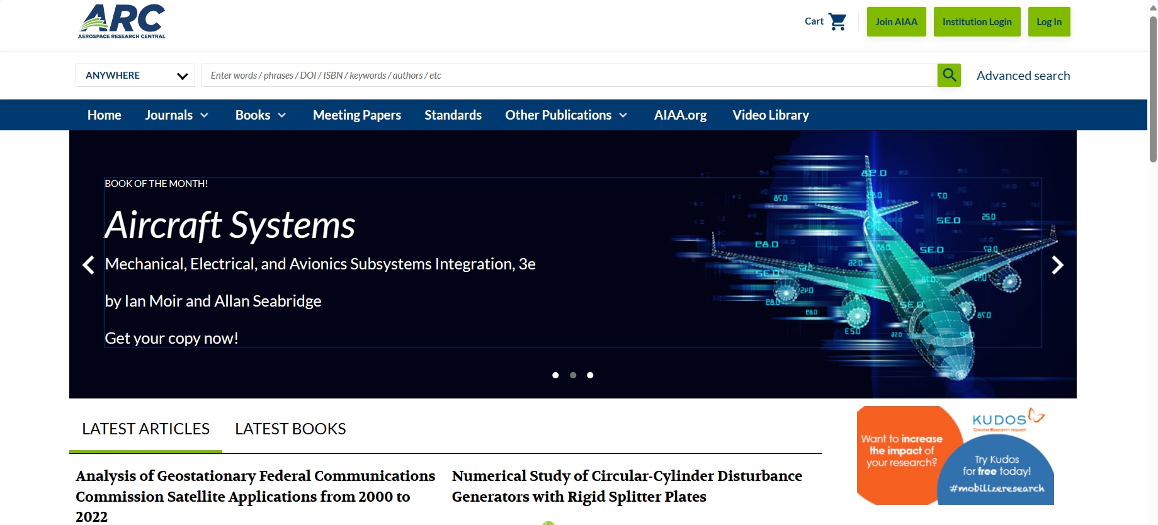
ARC 平台主页
  检索区，始终位于页面正上方
  ARC平台主页，导航条，选择所需资源类型

Slide 8
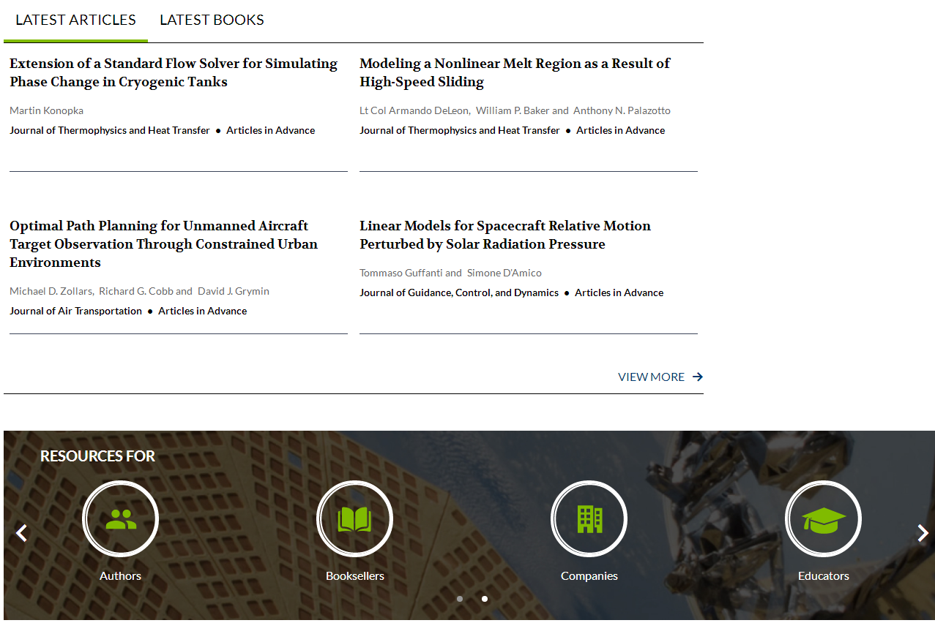
ARC 平台主页
  最新文章、图书

Slide 9
快速检索
  可根据单词、短语、DOI/ISBN号、关键词、作者等进行简单搜索
  如需精确搜索
  点击此处

Slide 10
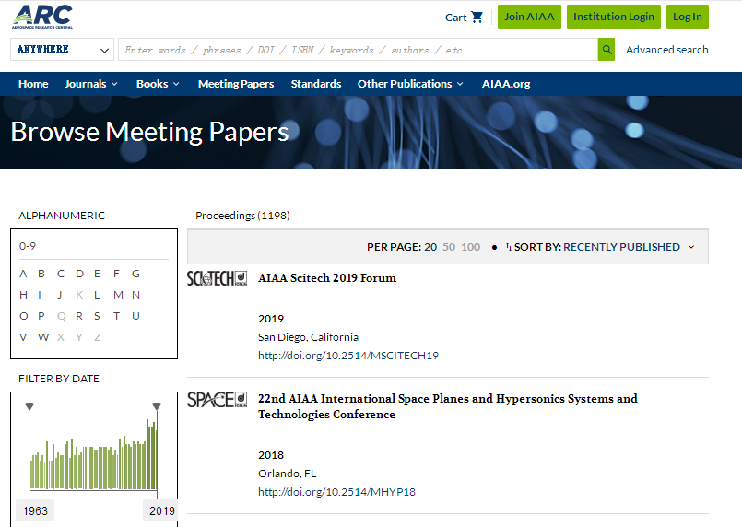
会议录浏览
  点击进入会议录列表，显示实时篇数
  点击进入文章列表
过滤条件：
字母/时间/
论坛/主题

Slide 11
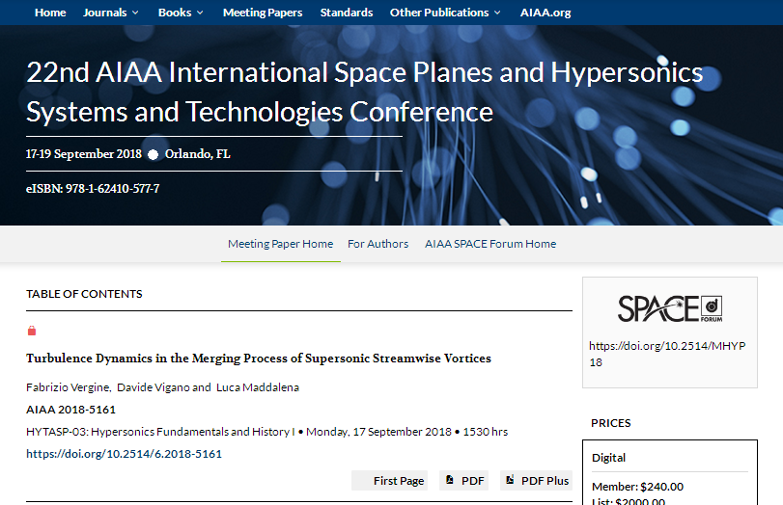
会议录浏览
  所属会议/论坛
  点击进入文章页面
  按内容类型下载

Slide 12
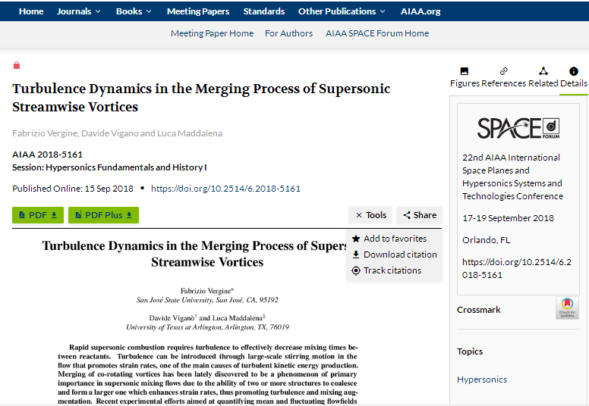
会议录浏览
  收藏/引文下载/引文跟踪/分享

Slide 13
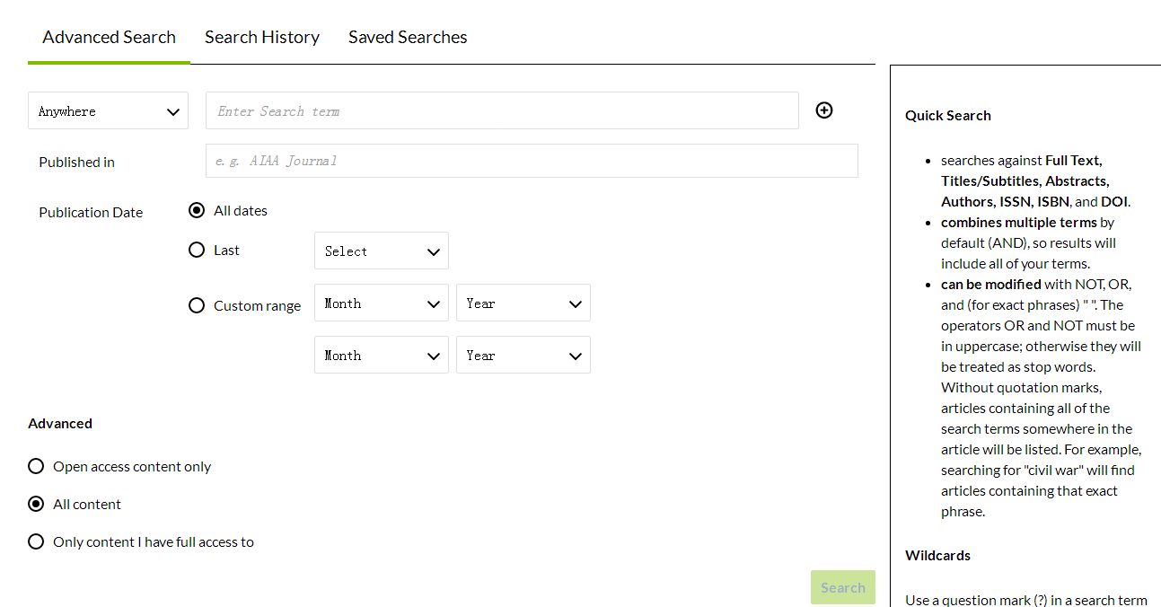
  检索历史
高级检索
  保存检索式
  选择检索范围/出版物类型/出版物发行年份/按访问内容权限检索

Slide 14
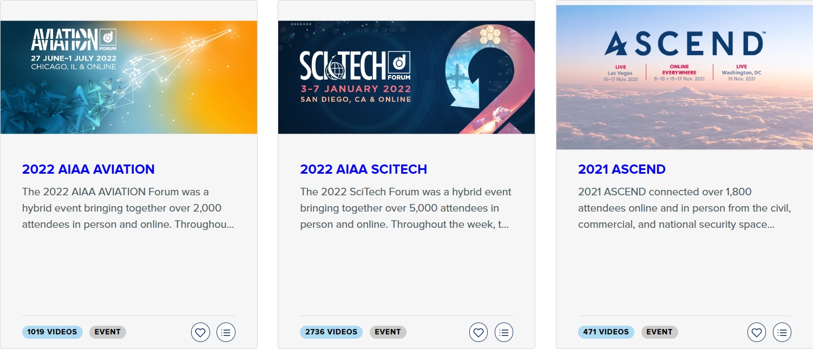
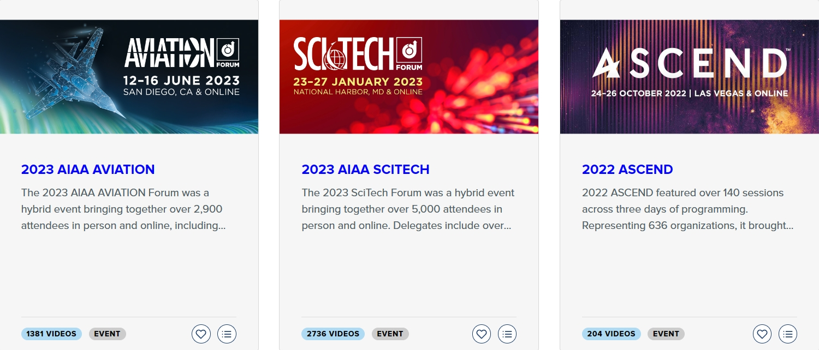
AIAA会议视频
视频网址：http://video.aiaa.org/
塑造航空航天的未来需要激情、讨论、创新、协作! AIAA学术会议是激发思想交流、逐步解决问题和行业创新的催化剂。2020年至今，AIAA学术会议吸引了来自全球88个国家的8000多名参与者，包括工业界、政府和学术界的工程师、科学家，以及2000多名学生。分享了8000多篇技术论文，介绍了塑造航空航天未来的最新研究和开发成果。
现在AIAA将这些与会者的8500多个演讲视频汇集整理成视频图书馆，向已订阅2021，2022，2023 AIAA会议录的机构用户开放。用户可以通过检索演讲者、会议名称及演讲主题访问相关内容。

Slide 15
AIAA会议视频
  AIAA会议视频图书馆

Slide 16

合理使用
——请合理使用资源，注意知识产权的保护。
——请不要使用下载软件进行下载，请不要进行系统性批量下载。

Slide 17

AIAA系列数据库在国内由Accucoms公司代理，
请联系以下Accucoms人员。
Accucoms · 中国
Email：Lucy@accucoms.com
ben@accucoms.com
更多内容，请访问www.ACCUCOMS.com

